Slide 1


Slide 2
De 2-Matras PODET (2-MP) als nieuwe prinsessen-detectiemethode
Grimm, J., Grimm, W., & Schmidt, A.M.G. (1994). The 2-Mattress PODET as an accurate, cost-effective princess detection method. Journal of a 1001 nights, 1002, 15-30.
Student 1
Notes:
PODET=Prinses-op-de-erwt-test

Slide 3

Prinsessen zijn waardevol
Prinsessen zijn van grote nationale waarde
  Internationale representatie van het land
  Nodig bij dopen van schepen
Prinsessen zijn echter schaars
  23 prinsessen / 17.000.000 Nederlanders (Wikipedia.nl)
  Dit belemmert o.a. scheepsbouwindustrie
Het correct identificeren van prinsessen kan dus nationaal voordeel bieden
https://theworldofroyals.weebly.com
Student 1

Slide 4
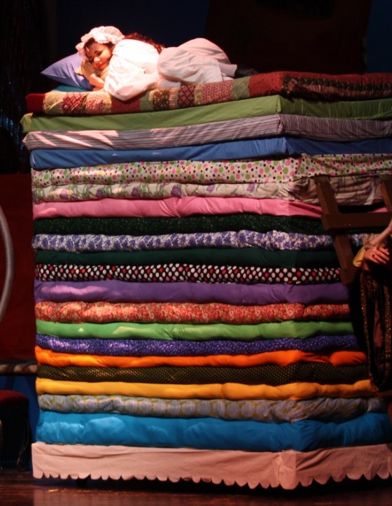
Identificatie van prinsessen
Huidige gouden standaard:
Prinses-Op-De-Erwt Test (PODET)¹
    Aantal uur slaap tijdens 1 nacht op 20 matrassen, incl. 1 erwt
    Criterium: < 2 uur slaap = prinses
    Mogelijke oorzaak: overgevoelige druksensoren in prinsessenhuid²
Test is accuraat¹, maar kostenintensief
  Gemiddelde matraskosten³: € 500,-
Student 1
¹Andersen et al., Eventyr (1835); ²Grey & McDreamy, Journal of Seattle Grace Hospital (2010); ³www.gemiddeldgezien.nl

Slide 5
Op weg naar een goedkoper alternatief?
Onderzoek wijst uit dat personen optimaal slapen vanaf 2 matrassen, ongeacht de onderliggende ondergrond¹
Echter, geen prinsessen onderzocht in deze studie
Op dit moment nog onbekend of het gebruik van 2 matrassen onderscheid kan maken tussen prinsessen en niet-prinsessen
Student 2
¹Fictiëv et al., Journal of Unreality (2003)

Slide 6
Onderzoeksvraag
Zijn prinsessen net zo accuraat te detecteren met een 2-Matras PODET (2-MP) als met de reguliere PODET?
Student 2

Slide 7
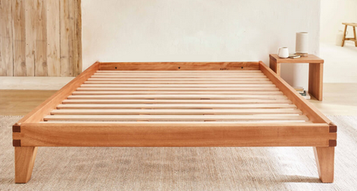
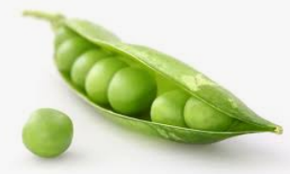
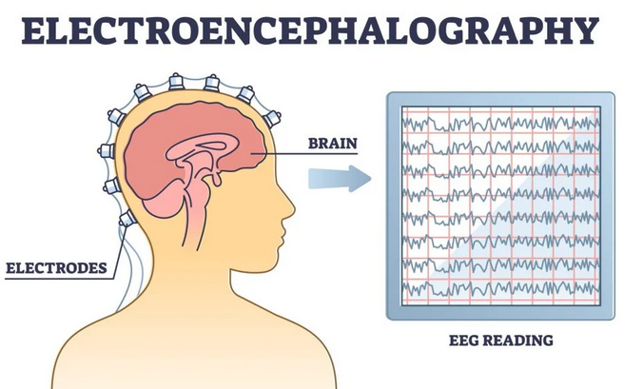
De 2-Matras PODET (2-MP)
Opstelling:
Standaard bedbodem
1 erwt
2 matrassen (vs. 20 in PODET)
Meting:
EEG: hoeveelheid slaap in donkere periode
https://www.simplypsychology.org/what-is-an-eeg.html
Student 3

Slide 8
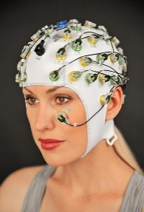
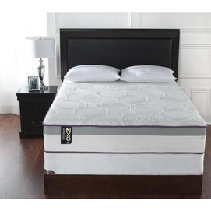

Proefpersonen en Procedure
Student 3
20 proefpersonen (♀), waarvan 10 prinsessen
  Groep 1: niet-prinses; Groep 2: prinses
  Gematcht op leeftijd, IQ, socio-economische status
  Per persoon 2 metingen (1 week interval): gerandomiseerde volgorde
Meting
2-MP
PODET
of
EEG meting
20.00
Intake
20.30
EEG
bevestiging
23.00
Licht uit
08.00
Licht aan
09.00
Einde

Slide 9
Analyse
Percentage slaap (S) tijdens donkere periode:
  Per groep (prinses/niet-prinses)
  Per test (PODET/ 2-MP)
  2-way ANOVA (α=0.05)
Student 4

Slide 10
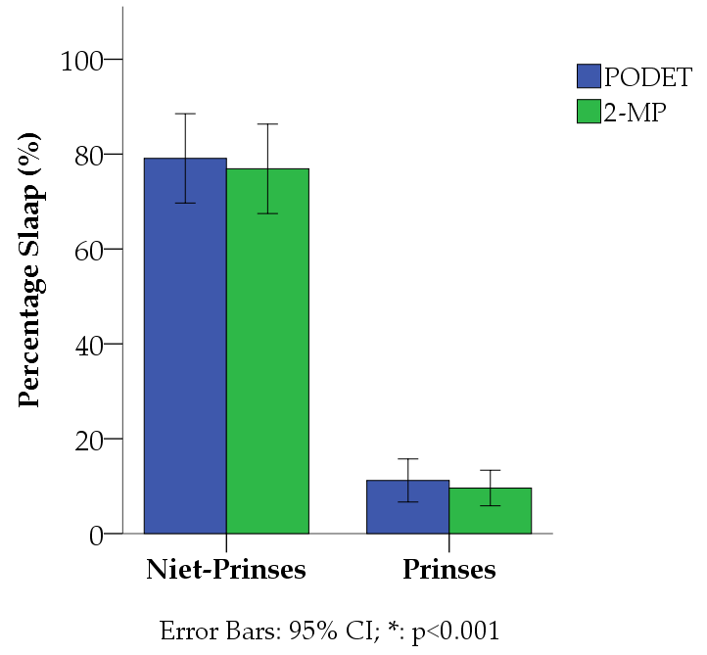
Prinsessen slapen minder t.o.v. niet-prinsessen, ongeacht het aantal matrassen
*
Student 4
2-way ANOVA (α=0.05)
Notes:
Prinsessen slapen significant minder dan niet-prinsessen, onafhankelijk van matrashoeveelheid

Slide 11
Prinsessen zijn net zo accuraat te detecteren met een 2-Matras PODET (2-MP) als met de reguliere PODET
Student 5
Notes:
Conclusie

Slide 12
Slaapkwaliteit en gevoeligheid
Niet-prinsessen slapen inderdaad net zo goed op twee als op 20 matrassen¹
Niet-prinsessen niet gevoeliger voor erwt bij twee vs. 20 matrassen
  Overgevoelige druk-receptoren in de prinsessenhuid² waarschijnlijk al maximaal geactiveerd bij 20 matrassen
Niet-prinsessen niet gevoeliger voor erwt bij 2 vs. 20 matrassen
Student 5
¹Fictiëv et al., Journal of Unreality (2003); ²Grey & McDreamy, Journal of Seattle Grace Hospital (2010)

Slide 13
2-MP als nieuwe gouden standaard?
Op dit moment nog voorbarig
  De PODET is gevalideerd
    M.b.t. verschillende erwt-soorten¹, erwt-bereidingswijze², matras-opbouw³ en omgeving⁴
  De 2-MP is nog niet gevalideerd
Op dit moment is slechts slaapduur als criterium gebruikt
Slaapdiepte zou detectie mogelijk nog verder verbeteren
Student 6
¹Hak et al., Kookboek voor de wetenschapper (Heinz, ed.; 2007); ²Super & De Boer, Allerhande (2012);
³Auping et al., Journal of Snores (1999); ⁴Boon et al., Livingmagazine (2011)

Slide 14
De 2 Matras PODET (2-MP) is een mogelijk toekomstige standaard in prinsessendetectie, die o.a. voor de scheepsbouwindustrie grote financiële voordelen met zich mee kan brengen
Student 6
Notes:
Take Home message

Slide 15
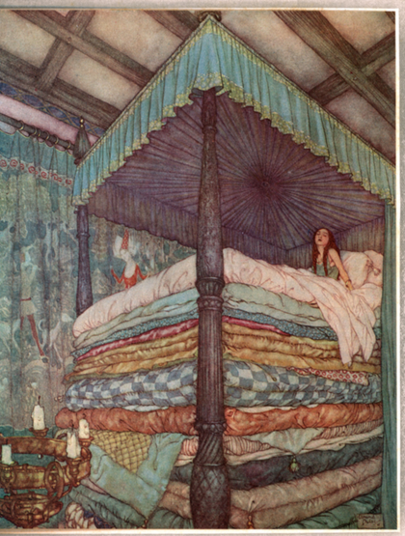
Vragen?
Student 7

Slide 16
Vragen?
Bronnen
Grimm, J., Grimm, W., & Schmidt, A.M.G. (1994). The 2-Mattress PODET as an accurate, cost-effective princess detection method. Journal of a 1001 nights, 1002, 15-30.
Wikipedia. Koninklijke familie Nederland. Op internet: http://nl.wikipedia.org/wiki/Koninklijke_familie_%28Nederland%29, geraadpleegd op 6 februari 2020.
Andersen, H.C., Voigt, R., Ørsted, S., & Lind, J. (1835). The Princess and the Pea as an accurate princess detection method. Eventyr, 1, 20-25.
Grey, M., & McDreamy, D.S. (2010). Oversensitive pressure sensors in princess skin, a case study. Journal of Seattle Grace Hospital, 10, 6-16.
Gemiddeldgezien.nl. Gemiddelde prijs matras. Op internet: http://gemiddeldgezien.nl/meer-gemiddelden/227-gemiddelde-prijs-matras, geraadpleegd op 7 mei 2014.
Fictiëv, E., Verzönnen, R., & Bdagt, M. (2003). An overview of sleep parameters under several conditions. Journal of Unreality, 3, 1415-1435.
Hak, G., Knorr, W., & Maggi, G.R. (2007). PODET scores robuust tussen erwtsoorten. In: Heinz, S. (ed.), Kookboek voor de wetenschapper. Amsterdam: Elsevier, pp. 239-445.
Super, M.N.R., & De Boer, S.P. (2012). PODET robust in raw, cooked and wokked pea conditions. Allerhande, 3, 31-33.
Auping, J.A. , Bed, B., & Kea, I. (1999). PODET scores accurate across matrass types. Journal of Zees, 24, 32-36.
Boon, P., des Bouvrie, J., & Trustfull, Q. (2011). PODET in the home environment. LivingMagazine, 3, 456-458.

Slide 17
Opmerkingen 2425
DS: Slide 12 is wat ambigue. Klopt dit allemaal wel? Misschien iets aanpassen.

